Slide 1
UMĚLÁ VÝŽIVA
-
ENTERÁLNÍ A PARENTERÁLNÍ VÝŽIVA

Slide 2
Enterální výživa – podání přímo do zažívacího traktu
CESTA PODÁNÍ
• popíjení (sipping), NGS, NJS, PEG, PEJ gastrostomie, jejunostomie
KONTRAINDIKACE
• podezření na poruchu kontinuity trávicí trubice
• krvácení do GIT, střevní neprůchodnost
ZPŮSOBY PODÁNÍ
Bolusově
• v pravidelných časových intervalech po 3-4h, rychlostí 30ml/min,
1 dávka do 300ml, zásadně do žaludku
Kontinuálně
• enterální pumpou, 20h + 4h klid nebo celých 24h
• enterální pumpou přes noc
• domácí enterální výživa

Slide 3
PŘÍPRAVKY ENTERální VÝŽIVY
• polymerní (intaktní proteiny, přírodní tuky, rostlinné oleje, složky jsou částečně natrávené)
• polymerní modifikované pro spec. situace (srdeční a ledvinová nedostatečnost, Crohnova nemoc, onem. pankreatu, respirační nedostatečnost, sepse, podpora hojení)
• přípravky pro sipping
• oligomerní (nízkomolekulární, základní složky jsou zcela rozštěpené)

Slide 4
VÝHODY ENTERÁLNÍ VÝŽIVY
• stimulace sekrece gastrointestinálních hormonů a enzymů
• stimulace motility GIT
• zamezení atrofie sliznice GIT a tím i udržení přirozené imunologické bariéry střeva (enteroprotektivní nutrice)
• udržení bakteriální rovnováhy střeva
• nižší náklady proti parenterální výživě

Slide 5
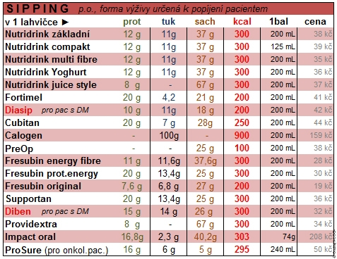
PŘÍPRAVKY ENTERÁLNÍ VÝŽIVY - POPÍJENÍ

Slide 6
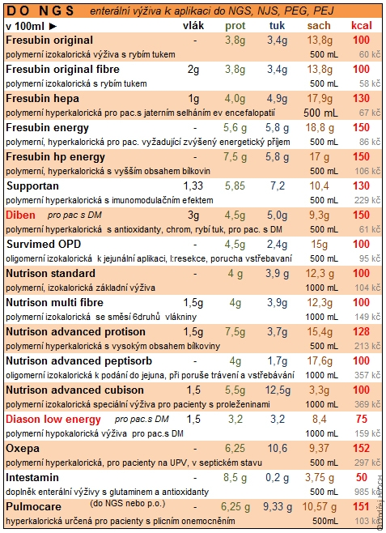
Enterální výživa do Nazogastrické Sondy

Slide 7
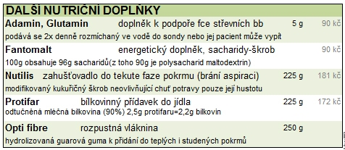

Slide 8
Parenterální výživa
PARENTERÁLNÍ VÝŽIVA
• určena k podání do cévního systému (PŽK,CŽK, port)
• nejde o fyziologickou cestu podání živin
• vyšší počet komplikací proti enterální formě
• vyhrazena pro stavy, kde je enterální výživa kontraindikována nebo ji nelze podat v dostatečné dávce
• výhodou je možnost kombinace s výživou enterální
KONTRAINDIKACE
• možnost přijímat adekvátní množství živin přirozenou cestou nebo možnost dostatečně nemocného živit enterálně
• nezvratné onem. v terminálním stadiu
DĚLENÍ
Podle způsobu podání
• do periferní žíly (do 1200 mosmol/l)
• do centrální žíly (možnost podání konc. roztoků)

Slide 9

Ukázka portu a vstupu pro cžk

Slide 10
Systém podávání parenterální výživy
Multipple bottle systém (v jednotlivých lahvích zvlášť glc, AMK, tukové emulze, + doplňky)
Systém All in one (sacharidy, tuky, stopové prvky, minerály i vitaminy v jednom vaku)
• firemně připravené (obsah jednotlivých komor se smíchá těsně před aplikací)
• připravené na základě preskripce lékaře dle individuálních potřeb nemocného
KOMPLIKACE
V souvislosti se zaváděním a přítomností CŽK
• pneumothorax, hemothorax, punkce event. lacerace arterie, vzduchová embolie, arytmie, infekční komplikace, trombóza
V souvislosti s aplikací výživy
• nedostatečná nutrice, přetížení tekutinami, lipidová okluze kanyly, porucha trofiky a funkce střeva

Slide 11
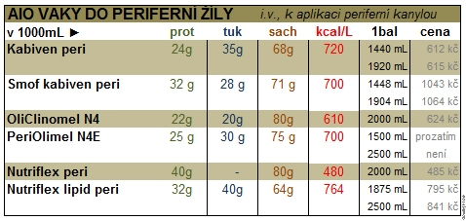
PŘÍPRAVKY PARENTERÁLNÍ VÝŽIVY aplikace do PŽK

Slide 12
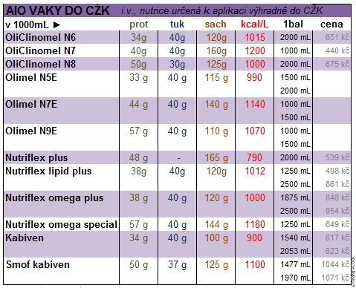
Parenterální výživa do CŽK

Slide 13
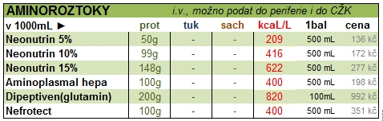
DOPLNĚNÍ BÍLKOVIN

Slide 14
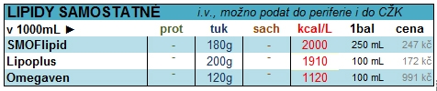
DOPLNĚNÍ TUKŮ

Slide 15
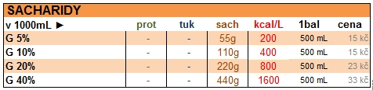
DOPNĚNÍ SACHARIDŮ

